Slide 1
Q1
What is a computer program?
A collection of instruction that can be executed by a computer to perform a specific task.
컴퓨터로 특정 작업을 수행할 수 있는 명령어 모음

Slide 2
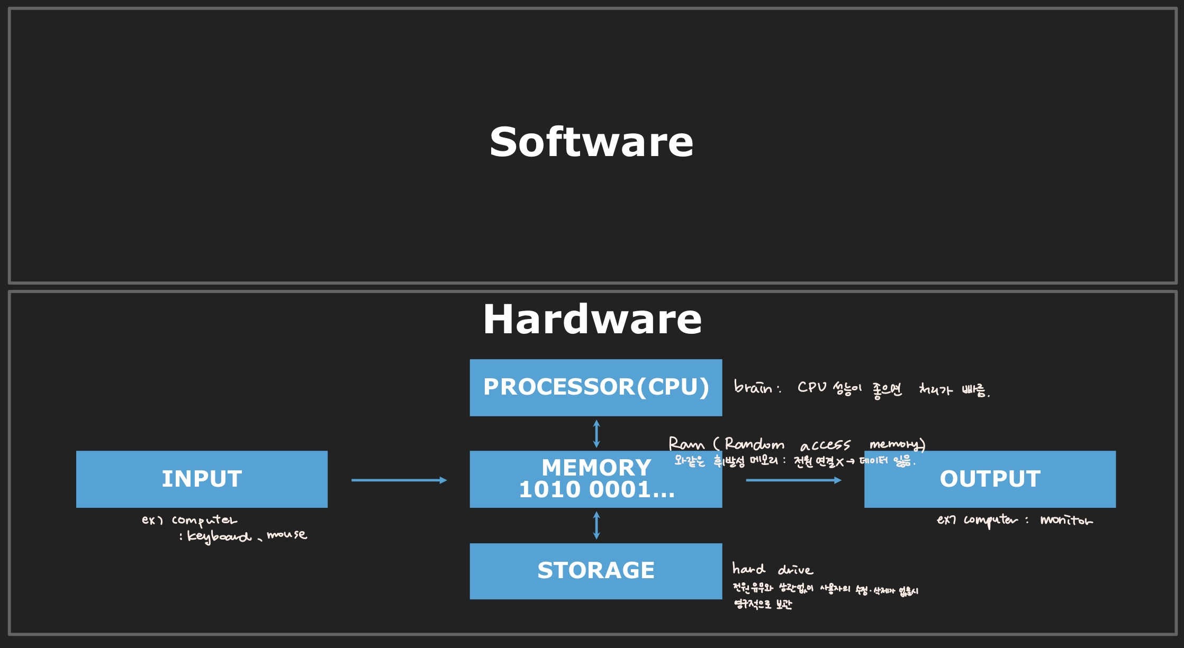
Q2
What does a computer consist of, then?

Slide 3
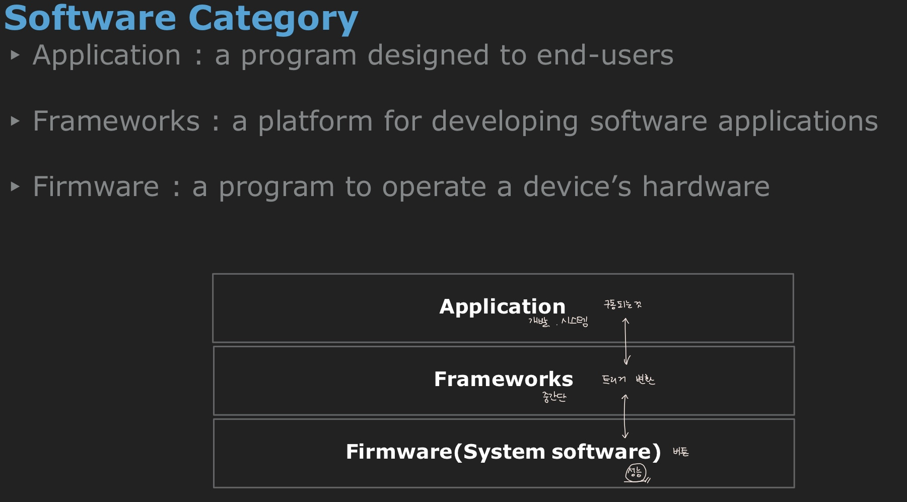
Q3
How do we communicate with computers?
컴퓨터 프로그래밍(코딩)을 통해 소통이 가능하며, 대략 아래와 같은 갈래로 나뉜다.

Slide 4
Q4
Why are bits used for computer?
A bit (short for binary digit) is the smallest unit of data in a computer. A bit has a single binary value, either 0 or 1.
Bit 은 binary digit의 줄임말로 컴퓨터 상 가장 작은 데이터 단위를 나타낸다.
컴퓨터에 bit이 사용되는 이유는 컴퓨터는 이진수로 된 값만을 인식할 수 있는데, 이때, bit은 0혹은 1과 같은 단일 이진수 값을 가지기 때문에 컴퓨터가 이해하고 처리할 수 있다.

Slide 5
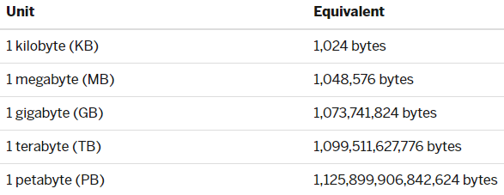
Q5
What are units of measure for digital information used by computer?
Byte부터 단위가 올라감에 따라 1,024씩 차이가 나는 건
컴퓨터가 2진수를 사용하기 대문에 10진수의 1,000이 아닌,
1,000과 가장 가까운 이진수인 2의 10승(1,024씩) 차이가 난다.
1 bit
1 byte = 8 bits
1 kilobyte(KB) = 1,024 bytes
1 megabyte(MB) = 1,024 KB
1 gigabyte(GB) = 1,024 MB
1 terabyte(TB) = 1,024 GB
1 petabyte(PB) = 1,024 TB
1 exabyte(EB) =1,024 PB
1 zettabyte(ZB) = 1,024 EB
1 yottabyte(YB) = 1,024 ZB

Slide 6
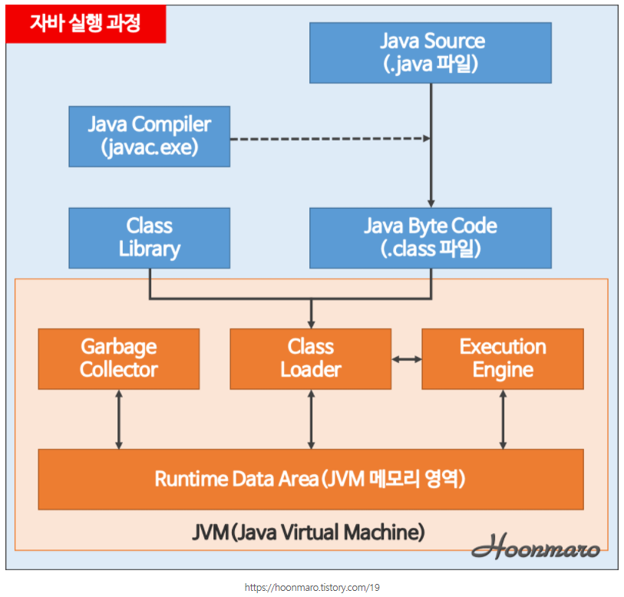
Q6
What is bytecode?
현재 배우고 있는 JAVA를 예로 들자면,
Java의 경우 JVM(Java Virtual Machime)이라는 가상머신이 개발자가 짠 자바코드를 사용하여 실행에
대한 하드웨어, 운영체제 측면의 작업을 대신해주는데,
JVM은 개발자가 짠 .java파일을 바로 인식할 수 없기 때문에 보다 기계적인 언어로 compiler(javac.exe)가
변환을 시켜준다.
이 때, compiler가 변환해준 ‘가상머신이 인식하기 쉬운 코드’가 바로 java bytecode이며, .class의 확장자 명을
가진다고 한다.

Slide 7
Q7
What’s the role of JVM(Java Virtual Machine)?
JVM(Java Virtual Machine)은 자바 가상 머신의 약자.
가상머신이란 프로그램을 실행하기 위해 물리적 머신과 유사한 머신을 소프트웨어로 구현한 것을 일컬음.
JVM의 역할은 자바 애플리케이션을 클래스 로더를 통해 읽어 들여 자바 API와 함께 실행하는것, JAVA와 OS
사이에서 중개자 역할을 하여 OS에 구애받지 않고 재사용이 가능하도록 해준다.
또한 메모리관리, Garbage collection을 수행한다.
**garbage collection: 메모리 관리 기법 중 하나로 프로그램이 동적으로 할당했던 메모리 영역 중에서
필요없게 된 영역을 해제하는 기능

Slide 8
Q8
Search for Java reserved words and List them up
List of Reserved Java Keywords
abstract | assert | boolean | break | byte | case
catch | char | class | const | continue | default
double | do | else | enum | extends | false
final | finally | float | for | goto | if
implements | import | instanceof | int | interface | long
native | new | null | package | private | protected
public | return | short | static | strictfp | super
switch | synchronized | this | throw | throws | transient
true | try | void | volatile | while

Slide 9
Q9
Search for Java access modifiers and List them up
Java access modifier (접근 제어자)
Private : 자신을 포함한 package에서만 해당 class로 접근 가능
Default : 미지정
Protected : 상속받은 class에서만 해당 class로 접근 가능
Public : 모든 package에서 해당 class로 접근이 가능하다.
private -> default -> protected -> public 순으로 보다 많은 접근을 허용한다

Slide 10
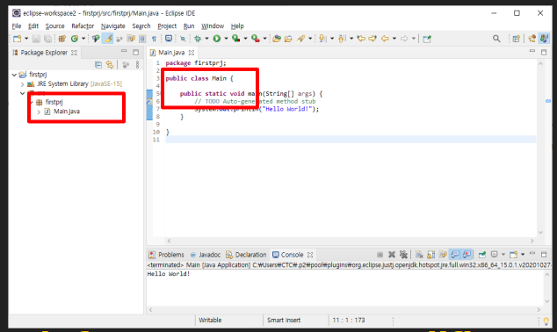
Q10
Where’s closed bracket to the line #3
Line #10

Slide 11
Q11
Search for Java attributes and List them up
Static
-정적 변수: 항상 값이 변하지 않는 경우 static 사용시 메모리의 이점을 얻을 수 있다.
Static을 포함한 변수는 객체가 아닌 클래스에 속하며, 여러 객체를 가지지 않고 변수가 하나만
존재한다는 의미도 있음
Public: 제한없이 어디에서나 사용 가능
Private:
Protected: 상속 클래스 등에서만 사용 가능
Void: 반환할 필요가 없다. 해당 메소드가 종료되면 다시 돌아감
Final: 변수나 메소드 값을 변경할 필요가 없을 때 사용
Main: 메소드 이름. 프로그램이 실행되면 가장 먼저 실행될 수 있도록 한다
*static final 로 할 시 변경도 불가하며 다른 파일에서도 지정값을 가져다 쓸 수 있을 것으로 보임
Ex) 원주율, 1년= 365일, 1시간=60분 등..?

Slide 12
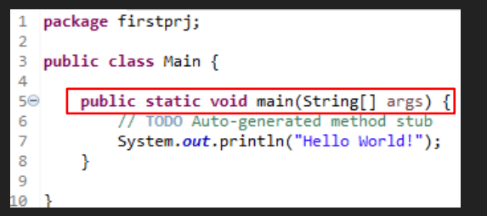
Q12
Where’s closed bracket to the line #5
Line #8

Slide 13
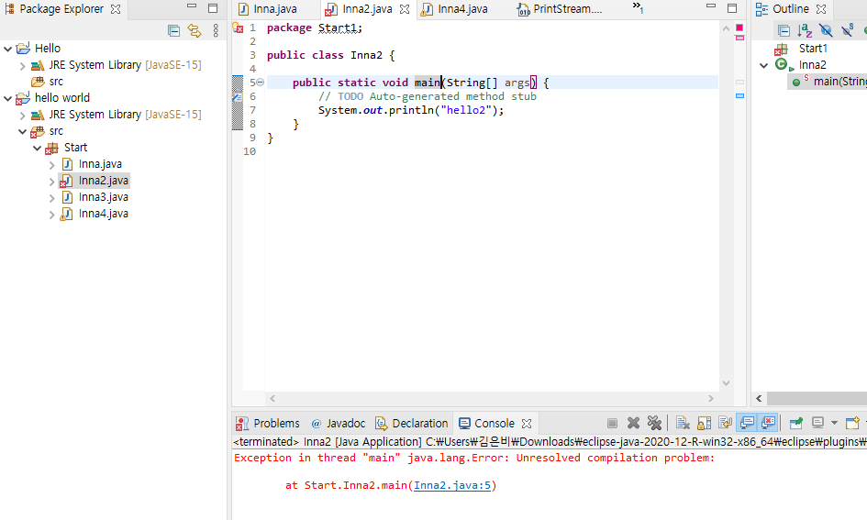
P1
Change the package name and run it again
해당 package 명은 존재하지 않으므로 에러발생. Package 명 자체를 변경하거나, line #1을 수정한다.
변경방법
package 명(Start) 우클릭>Refactor>Rename>이름 변경
package 명 클릭 후> Alt+Shift+R>이름변경

Slide 14
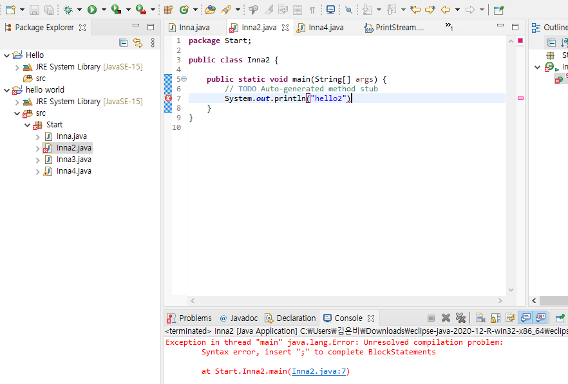
P2
Remove the semicolon and run it again
Syntax error, insert ";" to complete BlockStatements
문장을 완성하려면 세미콜론(;)을 넣어 마무리하라고 에러가 뜬다.

Slide 15
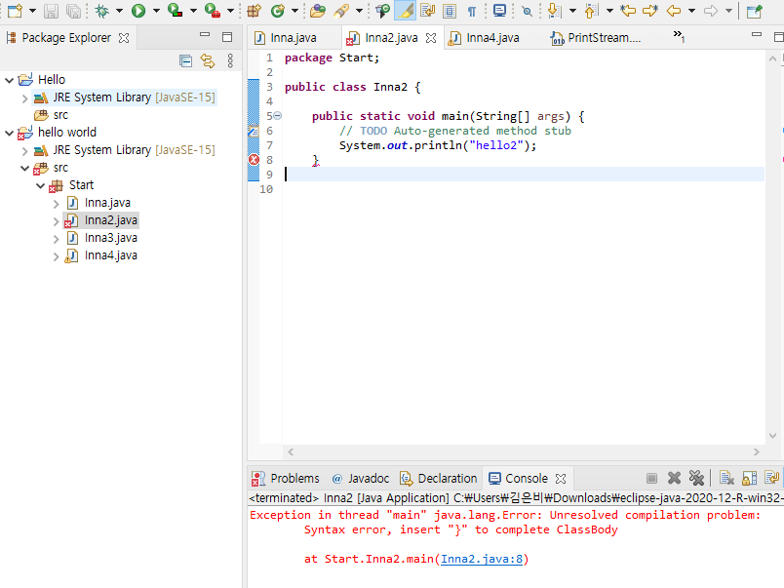
P3
Remove the bracket and run it again
ClassBody를 완성하려면 }를 삽입하라는 에러가 뜬다.

Slide 16
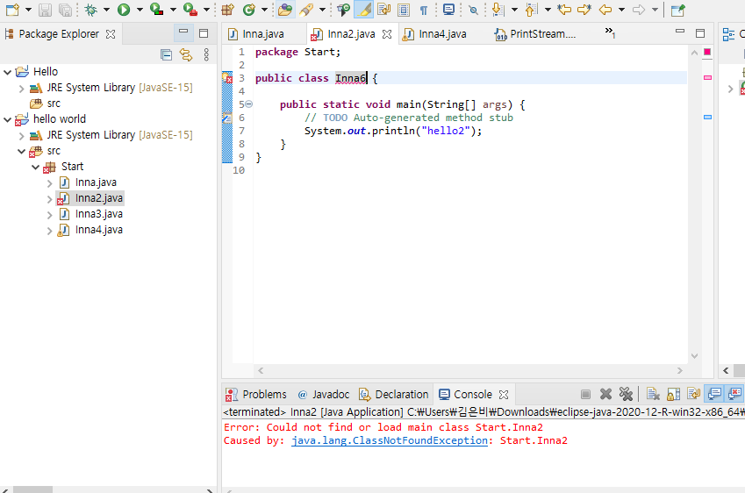
P4
Change the class name and run it again
해당 Class 명은 존재하지 않으므로 에러발생. Class 명 자체를 변경하거나, line #3을 수정한다.
변경방법
Class 명(Inna2) 우클릭>Refactor>Rename>이름 변경
Class 명 클릭 후> Alt+Shift+R>이름변경

Slide 17
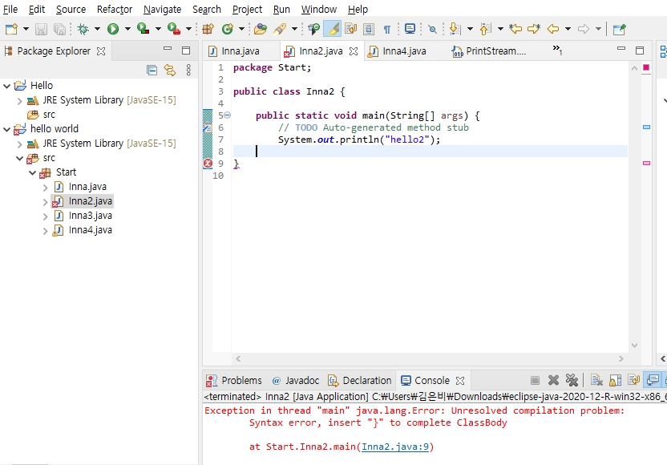
P5
Remove the bracket and run it again
ClassBody를 완성하려면 }를 삽입하라는 에러가 뜬다.

Slide 18
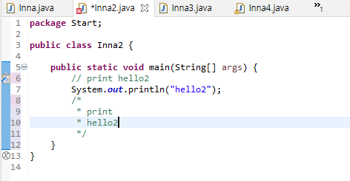
P6
Practice and Get used to the comments

Slide 19
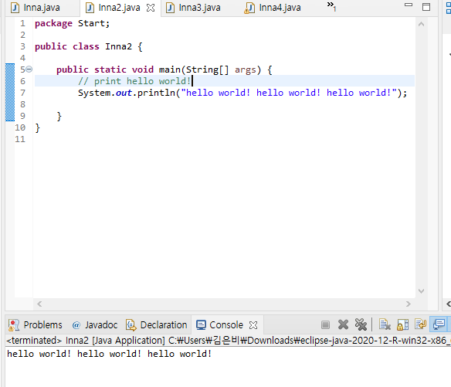
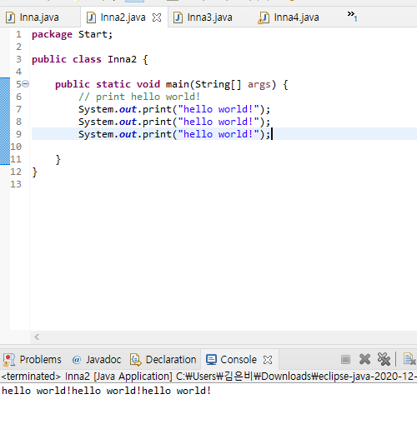
P7
Print “Hello World!” three times in one line

Slide 20
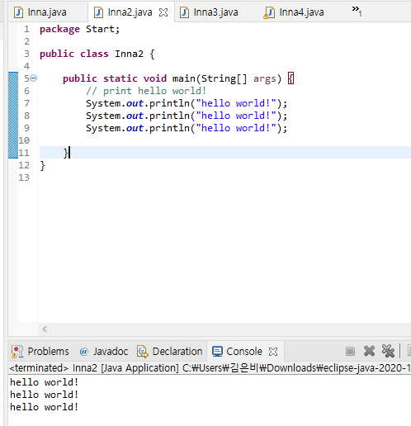
P8
Print “Hello World!” three times in three lines

Slide 21
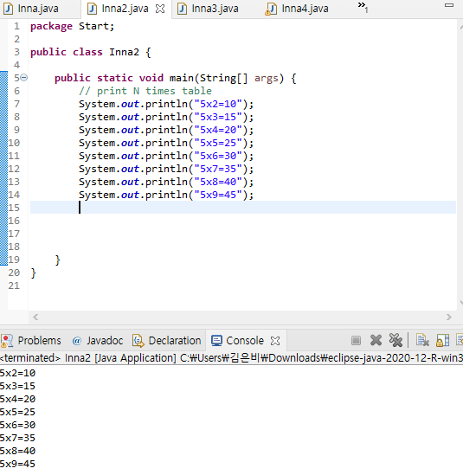
P9
Print N times table

Slide 22
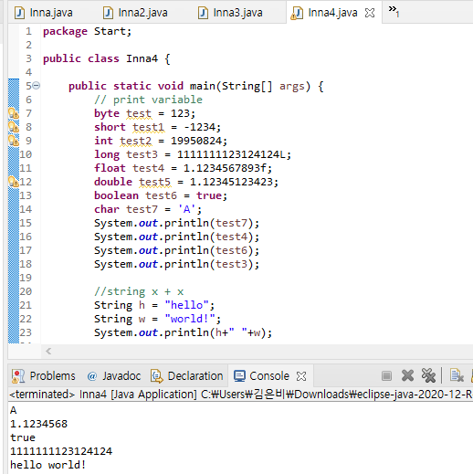
Variable

